Slide 1
GARAPEN INGURUNEAK · JDBC
Konektoreekin hasiera
Gaur: zergatik behar dugun konektorea, nola konektatzen garen MySQL-ra, eta nola irakurri/idatzi demodb datu-basean Java-tik.

Slide 2
HELBURUA
Zer ikasiko dugu gaur?
1. Ideia
2. Prestaketa
3. Praktika
Zer den JDBC konektorea
eta zergatik dagoen
aplikazioaren eta
datu-basearen artean.
MySQL (Docker), demodb.sql
eta JAR-a proiektuan
jartzea — bakoitzaren
zergatia.
SELECT → UPDATE (Statement)
→ PreparedStatement
→ transakzioak.
ZERGATIK ORDEN HONETAN?
Lehenik ulertu komunikazioa; gero irakurri; gero idatzi; azkenik idazketa seguruagoa eta kontrolatua.

Slide 3
ARAZOA
Java-k ez du MySQL “hizkuntzarik”
Zure programak objektuak eta metodoak erabiltzen ditu. MySQL-k SQL eta bere protokoloa ulertzen du. Bi mundu horiek ez dira berdinak.
Bi aldeak
• Java: klaseak, metodoak, String, int…
• MySQL: taulak, SQL, portuak, erabiltzaileak…
• Tartean falta dena: itzultzaile/zubi bat.
Galdera klabea
Nola esango dio Java aplikazio batek datu-baseari:
“Ekarri DEPT taulako sailak”?

Slide 4
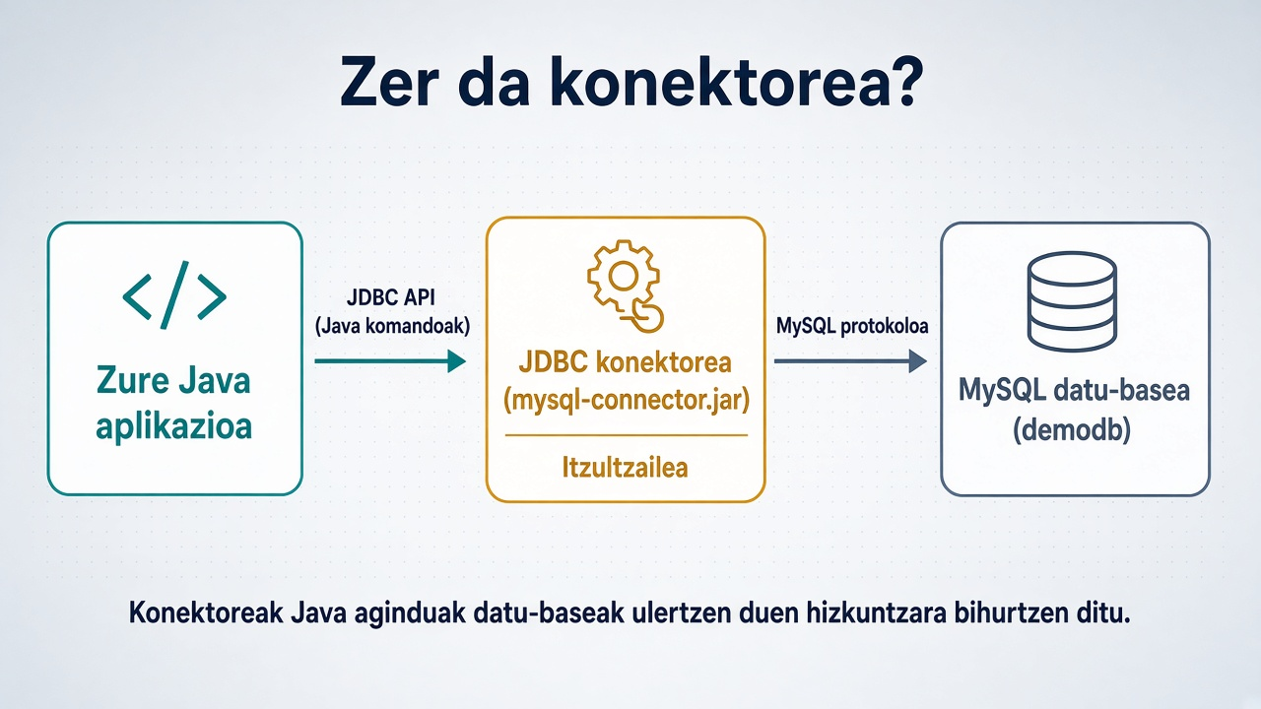
DEFINIZIOA
Zer da konektorea?
Konektorea (driver) zure aplikazioaren eta DBKSaren arteko zubia da. JDBC API-ko komandoak hartu eta datu-basearen protokolo natibora bihurtzen ditu.
ZERTARAKO ERABILIKO DUGU?
Java-tik demodb irakurri eta aldatzeko: sailak zerrendatu, izenak eguneratu, erroreetan atzera egin.
JDBC = Java API estandarra
Driver = MySQL-rako inplementazioa (JAR)

Slide 5
ARKITEKTURA
Hiru geruza, rol bakoitza
Java aplikazioa
Konektorea
MySQL
→
→
Zure kodea:
Statement, ResultSet…
mysql-connector.jar
Itzulpena + sarea
demodb
DEPT / EMP
Zergatik JAR?
Zergatik JDBC URL?
Zergatik Docker?
MySQL-ren “hizkuntza” ez dator
Javarekin. Classpath-ean gehitu.
Non, zein portu, zein DB:
jdbc:mysql://localhost:3306/demodb
Instalazio berdina denentzat.
Portua mapeatu kanpotik sartzeko.

Slide 6
PRESTAKETA · 0
Ariketa baino lehen: 3 pieza
1
MySQL martxan (Docker)
Datuak nonbait egon behar dute. Kontainerra = DBKS berdina ikasle guztientzat.
2
demodb.sql inportatu
Taularik gabe ez dago zer kontsultatu. Script-ak DEPT eta EMP sortzen ditu.
3
mysql-connector JAR proiektuan
Java-k MySQL-rekin hitz egiteko driver-a behar du. Gabe: SQLException.
GOGORATU
Host 127.0.0.1 · Portua 3306 (edo zure hostPort) · Erabiltzailea root · Datu-basea demodb

Slide 7
1. URRATSA
Konexioa: atea ireki
DriverManager.getConnection(...) deitzen duzunean, JDBC-k driver egokia bilatzen du URL-aren arabera eta Connection objektua itzultzen du.
// JDBC URL
String url =
"jdbc:mysql://localhost:3306/demodb";
String user = "root";
String pass = "2paag3";
try (Connection con =
DriverManager.getConnection(
url, user, pass)) {
System.out.println("Konektatuta!");
}
ZERGATIK LEHENENGO HAU?
Konexiorik gabe ezin da SQL bidali. Ariketa guztiak Connection horretatik abiatzen dira.
Ondo egiteko
• try-with-resources → konexioa beti itxi
• URL + erabiltzaile + pasahitz zuzenak
• Errorea? JAR, portua edo demodb falta

Slide 8
TRESNAK
Statement motak (gaur behar ditugunak)
Statement
PreparedStatement
SQL kate osoa bidaltzen duzu. Sinplea.
Ariketan 1 eta 2rako.
• executeQuery → SELECT
• executeUpdate → INSERT/UPDATE/DELETE
SQL txantiloi bat ? parametroekin.
Ariketa 3 (eta 4).
• Seguruagoa (injection)
• Garbiagoa parametroekin
• Berrerabilgarria
ZERGATIK BIAK IKASI?
Lehenik Statement-ekin mekanika ulertu; gero PreparedStatement-ekin ohitura ona finkatu. Produkzioan PreparedStatement nahiago.

Slide 9
ARIKETA 1
Sailak irakurri (SELECT)
Helburua: sail bakoitzaren zenbakia eta izena pantailaratu.
Statement st = con.createStatement();
ResultSet rs = st.executeQuery(
"SELECT DEPTNO, DNAME FROM DEPT"
);
while (rs.next()) {
int no = rs.getInt("DEPTNO");
String iz = rs.getString("DNAME");
System.out.println(no + " - " + iz);
}
1
Statement sortu
con.createStatement()
2
executeQuery
SELECT → ResultSet (taula)
3
while (rs.next())
Kurtsorea errenkadaz errenkada
ZERGATIK SELECT LEHENIK?
Idatzi aurretik irakurri: datuak daudela ikusi, URL/JAR/taulak ondo daudela frogatu.

Slide 10
ARIKETA 2
Sailaren izena aldatu (Statement)
main-eko bi parametro: sail-zenbakia eta izen berria. Oraingoz Statement soilik (ez PreparedStatement).
int deptno = Integer.parseInt(args[0]);
String izena = args[1];
String sql =
"UPDATE DEPT SET DNAME='" + izena +
"' WHERE DEPTNO=" + deptno;
int n = st.executeUpdate(sql);
System.out.println("Aldatuta: " + n);
Exekuzio adibidea
java AldatuSaila 30 Logistika
args[0] = 30 · args[1] = Logistika
ZERGATIK EXECUTEUPDATE?
UPDATE batean ez dugu taularik itzultzen; eraginiko errenkada-kopurua itzultzen du. Hori inprimatu.
Kontuz (horregatik doa 3. ariketa)
SQL kateatzeak arriskutsua da (SQL injection). Hurrengo pausoak hori zuzentzen du.

Slide 11
ARIKETA 3
Gauza bera, PreparedStatement-ekin
SQL finkoa idazten duzu; balioak gero setXxx bidez sartzen dira. Konektoreak balioak segurtasunez bidaltzen ditu.
String sql =
"UPDATE DEPT SET DNAME=? WHERE DEPTNO=?";
PreparedStatement ps =
con.prepareStatement(sql);
ps.setString(1, izena); // 1. ?
ps.setInt(2, deptno); // 2. ?
int n = ps.executeUpdate();
System.out.println("Aldatuta: " + n);
Lehen
Orain
SQL + aldagaiak kateatu
? + setString / setInt
ZERGATIK HAU IKASI?
Parametroak bereizteak kodea argitzen du eta injekzioa saihesten du. Ohitura ona lehen egunetik.

Slide 12
ARIKETA 4
Transakzioak: guztia edo ezer ez
Defektuz autocommit piztuta dago: sententzia bakoitza berehala gordetzen da. Multzokatu nahi badugu, itzali.
con.setAutoCommit(false);
try {
ps.executeUpdate();
// beste sententziak...
con.commit();
} catch (SQLException e) {
con.rollback();
throw e;
} finally {
con.setAutoCommit(true);
}
1
setAutoCommit(false)
Hemendik aurrerakoak pakete batean.
2
commit()
Dena ondo → aldaketak behin betiko.
3
rollback()
SQLException → ezer ez da gordetzen.
ZERGATIK BEHAR DUGU?
Eguneraketa bat baino gehiago elkarren menpekoak direnean: erdi-eginda uztea okerragoa da ezer ez egitea baino.

Slide 13
ESKEMA
demodb: bi taula, erlazio bat
DEPT (sailak)
EMP (langileak)
• DEPTNO PK
• DNAME izena
• LOC kokapena
Gaurko ariketak hemen zentratzen dira.
• EMPNO PK
• ENAME, JOB, SAL…
• DEPTNO FK → DEPT
Saila aldatzean FK kontuan hartu.
ZERGATIK ESKEMA HAU?
Adibide klasikoa eta txikia: SELECT eta UPDATE erraz frogatzeko, erlazio erreal batekin.

Slide 14
KLASEAN
Proba-ordena gomendatua
1
Workbench-en konektatu
2
demodb.sql
MySQL bizirik dagoela ziurtatu (Docker + portua).
Taulak eta datuak kargatu.
3
Ariketa 1
4
Ariketa 2
SELECT → 4 sail agertu behar dira.
UPDATE Statement → “Aldatuta: 1”. Workbench-en egiaztatu.
5
Ariketa 3
6
Ariketa 4
PreparedStatement → emaitza bera, kode garbia.
Errore bat behartu → rollback → datuak bere horretan.

Slide 15
LABURPENA
Gogoratzeko 5 ideia
Konektorea
Connection
Query vs Update
Java ↔ MySQL zubia. JAR gabe ez dago komunikaziorik.
Atea. Hortik sortzen dira Statement / PreparedStatement.
SELECT → ResultSet. UPDATE → eraginiko kopurua.
PreparedStatement
Transakzioa
Gaurko fokua
Parametroak ?-rekin: seguruagoa eta argiagoa.
commit = gorde guztia. rollback = ezer ez.
Pool-ak eta prozedurak gerorako. Gaur oinarria.

Slide 16
HURRENGOA
Zuek probatzeko
Ireki proiektua, JAR gehitu, konektatu demodb-ra eta hasi 1. ariketa: sailak pantailaratu. Blokeatzen bazarete: URL, portua, pasahitza edo JAR falta ohi da.

